Slide 1
North Lebanon bus station
Presented by: Maryam Abdel-karim

Slide 2
Description
Our bus station will be placed in the center of Tripoli.
It will have 2 main lines, one to Halba Akkar and the other one to Bqarsouna Danniyeh.
The station will use the existing buses with good conditions and buy new ones if needed.
The employees will collect the position of each bus using GPS every 5 min so the passengers will be able to contact the reception all day and get the location of the closest bus to them.
Every half hour a bus will leave the station.
The station is designed to contain all the facilities needed for the buses from gas, maintenance to washing services. It will also have a resto-café and a supermarket for the passenger’s needs.
Our bus station will be able to host external buses coming from Syria since it will have drivers rest rooms.
Notes:
سيتم وضع محطة الحافلات لدينا في وسط طرابلس.
سيكون له خطان رئيسيان ، أحدهما إلى حلبا عكار والآخر إلى بقرصونة الضنية.
ستستخدم المحطة الحافلات الحالية بشروط جيدة وستشتري حافلات جديدة إذا لزم الأمر.
سيقوم الموظفون بجمع موقع كل حافلة باستخدام نظام تحديد المواقع العالمي كل 5 دقائق حتى يتمكن الركاب من الاتصال بمكتب الاستقبال طوال اليوم والحصول على موقع أقرب حافلة لهم.
كل نصف ساعة تغادر الحافلة المحطة.
تم تصميم المحطة لاحتواء جميع المرافق اللازمة للحافلات من الغاز والصيانة إلى خدمات الغسيل. كما سيحتوي على مقهى رستو وسوبر ماركت لتلبية احتياجات الركاب.
ستكون محطة الحافلات لدينا قادرة على استضافة حافلات خارجية قادمة من سوريا حيث سيكون لديها غرف للسائقين.

Slide 3
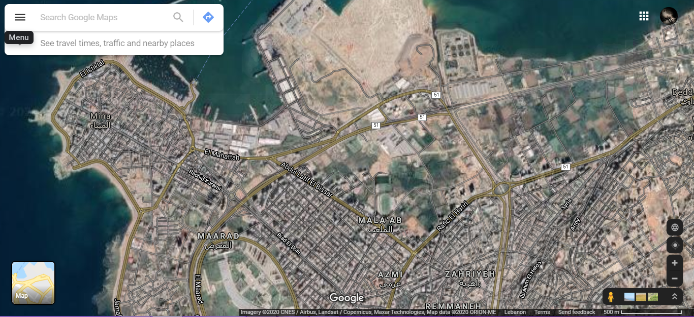
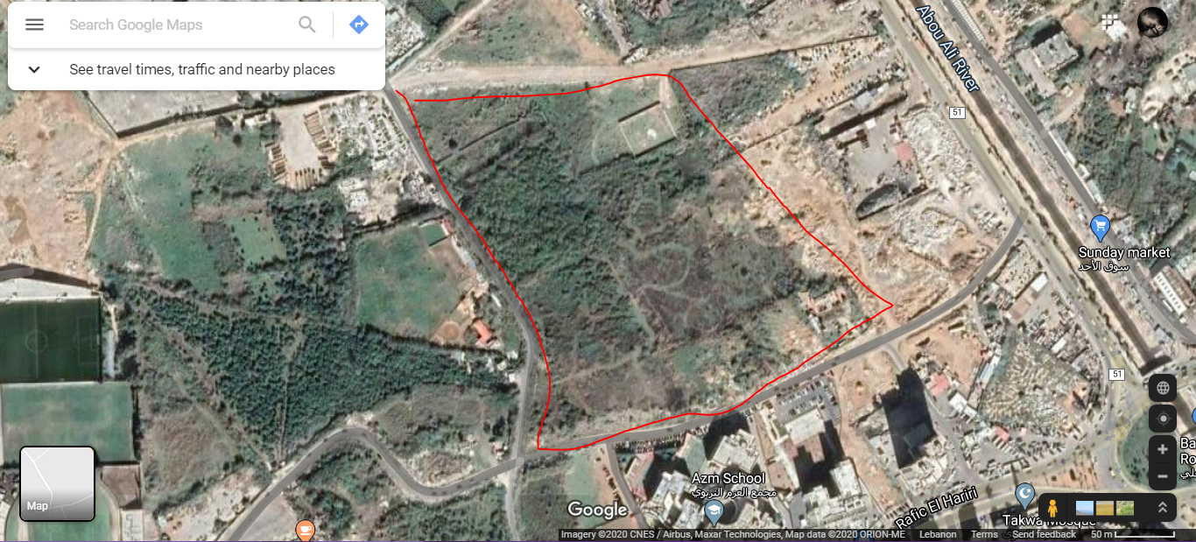
Location
Notes:
تظهر الخريطة الأرض التي تم اختيارها لبناء محطة الباصات الجديدة مع العلم انه لم يتم التواصل مع صاحب للتأكد من إمكانية استثمارها

Slide 4
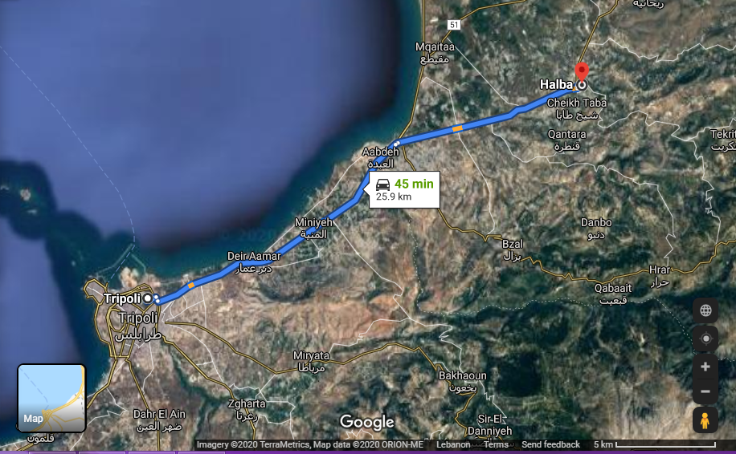
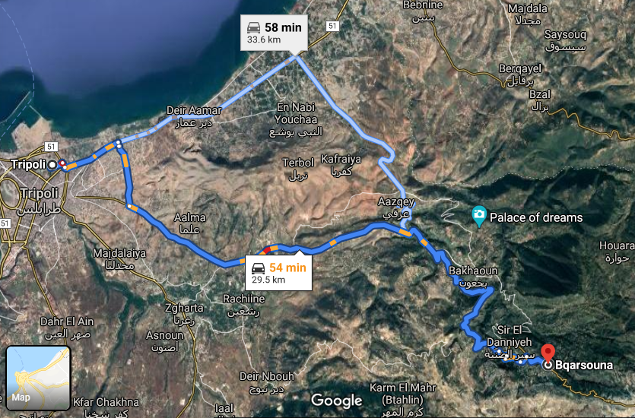
Buses Lines
To Halba Akkar.
To Bqarsouna Danniyeh.
Notes:
الخطان المعتمدان للباصات : الأول من طرابلس الى حلبا عكار والثاني من طرابلس الى بقرصونا الضنية

Slide 5
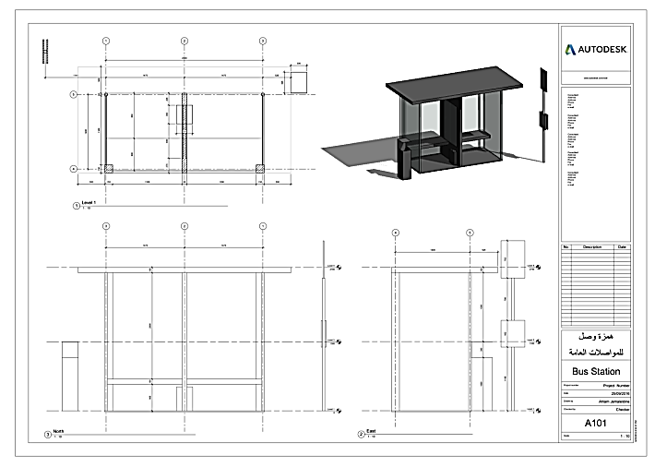
Bus Stop
Notes:
يظهر الرسم مخطط لموقف باص
تظهر الخرائط المواقع التي سوف يتم وضع فيها مواقف الباصات لسهولة اخذ الركاب عن الطريق

Slide 6
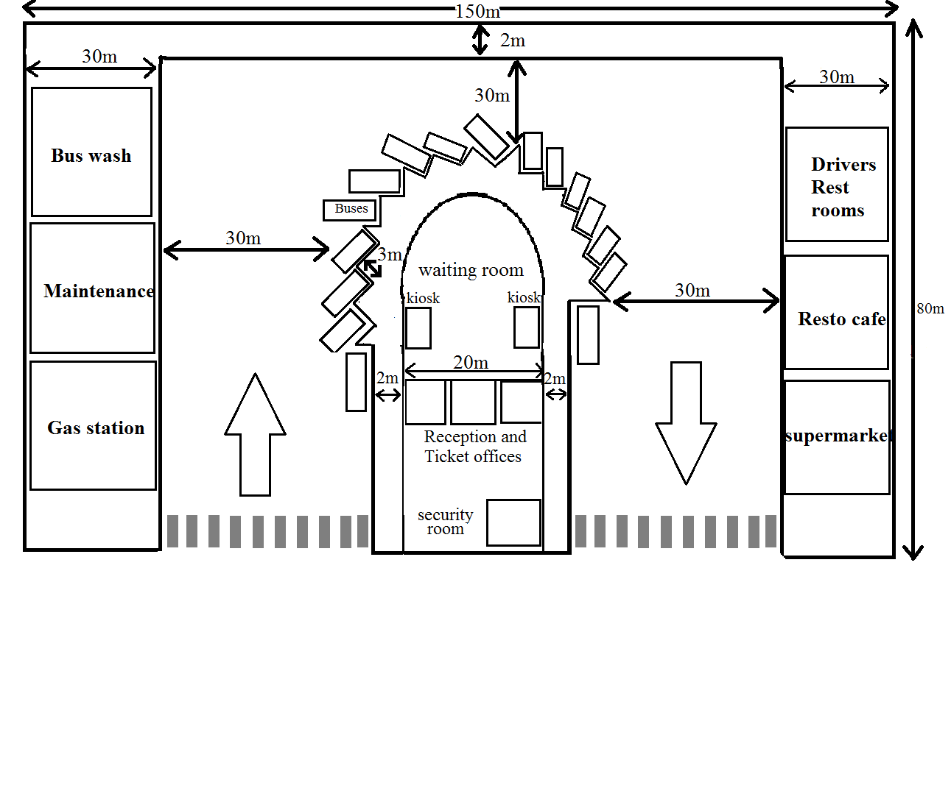
Bus Station Overview
Notes:
رسم نموذجي لمحطة الباصات المرجو انشاءها و تتضمن:
موقف الباصات بشكل دائري لتوفير اكبر مساحة ممكنة
3 مكاتب لاستقبال الركاب
غرفة انتظار تتضمنان كشكان
غرفة الحراسة
محطة وقود
محطة صيانة
مغسل
غرف استراحة السائقين
مطعم ومقهى
سوبرماركت

Slide 7
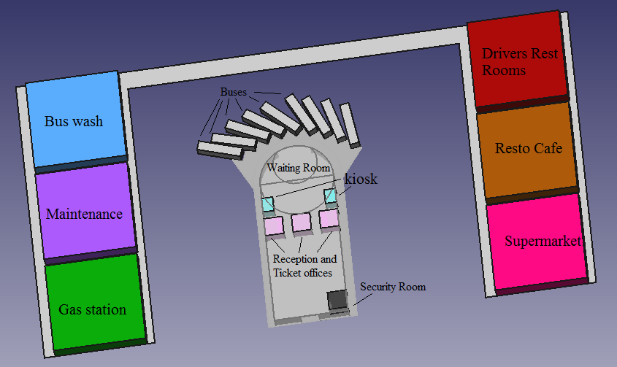
FreeCAD Design
Notes:
تصميم المحطة على ال freeCAD

Slide 8
Costs
 | Number Needed | Costs
Employees for Reception and ticket offices | 3 | 2,700$/month
Security men | 2 | 1800$/month
Persons for the Cleaning | 2 | 1,800$/month
Drivers | 9 | 8,100$/month
Persons for the Kiosks | 2 | 1,800$/month
Buses | 9 | 720,000$ (80,000$/bus)
Building | 1 | 15,000$
Total |  | 751,200$
Notes:
جدول يظهر عدد الموظفين المطلوبين وتكلفتهم الشهرية
بالإضافة الى عدد الباصات

Slide 9
جزاكم الله خيرا

